Slide 1
КОНСОЛИДИРОВАННЫЕ ФИНАНСОВЫЕ РЕЗУЛЬТАТЫ ПО МСФО ГРУППЫ КОМПАНИЙ ПАО «РОССЕТИ СЕВЕРО-ЗАПАД»
ЗА 2025 ГОД
Апрель 2026
САНКТ-ПЕТЕРБУРГ

Slide 2
ЗАЯВЛЕНИЕ ОБ ОГРАНИЧЕНИИ ОТВЕТСТВЕННОСТИ
Некоторые заявления в данной презентации могут содержать предположения или прогнозы в отношении предстоящих событий ПАО «Россети Северо-Запад». Мы бы хотели предупредить Вас, что эти заявления являются только предположениями,
и реальный ход событий или результаты могут существенно отличаться от заявленного.
Мы не намерены пересматривать эти заявления с целью соотнесения их с реальными событиями и обстоятельствами, которые могут возникнуть после вышеуказанной даты,
а также отражать события, появление которых в настоящий момент не ожидается.
Из-за ряда факторов действительные результаты ПАО «Россети Северо-Запад» могут существенно отличаться от заявленных в наших предположениях и прогнозах; в числе таких факторов могут быть общие экономические условия и многие другие риски, непосредственно связанные с деятельностью ПАО «Россети Северо-Запад».

Slide 3
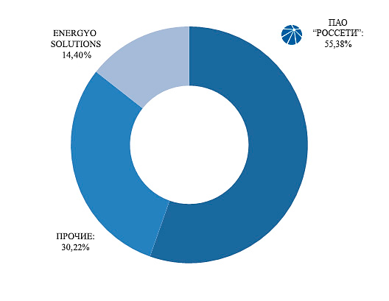
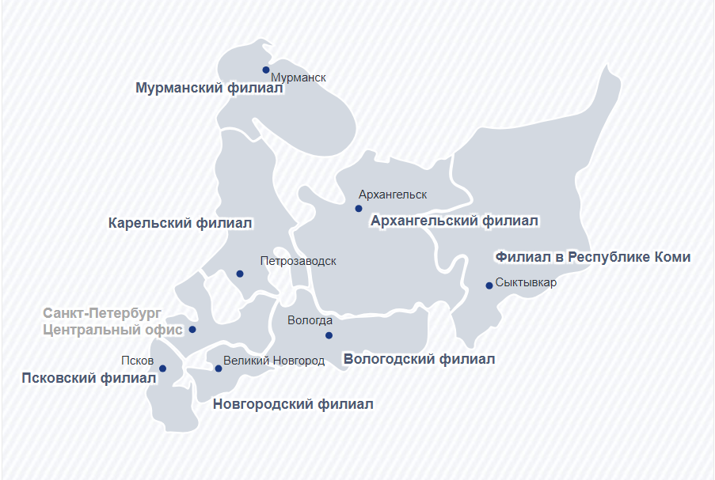



О КОМПАНИИ
НАДЕЖНЫЙ ПОСТАВЩИК ЭЛЕКТРОЭНЕРГИИ
9 579
Размер уставного капитала
Россети Северо-Запад – ведущая электросетевая компания Северо-Западного федерального округа России. Основные виды деятельности – оказание услуг по передаче электроэнергии и технологическому присоединению к электрическим сетям. Компания является естественной монополией, в отношении которой осуществляются государственное регулирование и контроль.
млн рублей
30,22%
Free-float
Дата подтверж-дения | Вид рейтинга | Значение присвоенного рейтинга | Рейтинговое агентство
22.07.2025 | Кредитный рейтинг по национальной шкале | «AA+(RU)», прогноз «Стабильный»
25.11.2025 | Кредитный рейтинг по национальной шкале | «ruAA+», прогноз «стабильный»
24.07.2025 | Рейтинг нефинансовой отчетности ESG | Высший (Resg1) 93,2 балла
24.10.2025 | Рейтинг ответственности перед обществом | 1 место
20.03.2025 | Рейтинг качества управления | А++.gq

Slide 4


ОСНОВНЫЕ СОБЫТИЯ ЗА 2025 ГОД
Рост среднего тарифа на передачу электрической энергии в 2025 год составил 34,5% (влияние закона об СТСО и индексации тарифов).
Выручка за 2025 год составила 81 736 млн руб., что выше факта аналогичного периода прошлого года на 19 016
млн руб.
Чистая прибыль составила 5 156 млн руб., что на 3 369 млн руб. больше чем за 2024 год.
5,90% – уровень потерь электроэнергии к отпуску электроэнергии в сеть – один из самых низких в отрасли.
9,95% – уровень потерь в распределительной сети 0,4-20 кВ – один из самых низких в отрасли.
ОСНОВНЫЕ РЕЗУЛЬТАТЫ ДЕЯТЕЛЬНОСТИ
ИНФОРМАЦИЯ О ЗНАЧИМЫХ СОБЫТИЯХ
20 марта 2025 года рейтинговое агентство «Эксперт РА» подтвердило рейтинг качества управления Общества на уровне – А++.gq.
26 марта 2025 года на Международном арктическом форуме «Арктика – территория диалога» между Обществом, «Россети Научно-технический центр» и Новосибирским государственным архитектурно-строительным университетом заключено соглашение о стратегическом партнерстве в сфере научно-технической деятельности, в рамках которого будут разработаны новые арктические опоры ЛЭП 150 кВ.
19-20 июня 2025 года на ПМЭФ состоялись встречи генерального директора Общества с губернаторами Мурманской, Архангельской и Вологодской областей и Республики Карелия. Подписаны соглашения о сотрудничестве, достигнуты договоренности о взаимодействии при консолидации электросетевых активов Мурманской области и при разработке перспективных планов развития и реконструкции электросетевого комплекса в городе Архангельске.
19 июня 2025 года состоялось годовое заседание Общего собрания акционеров Общества. Были утверждены годовой отчет и годовая бухгалтерская (финансовая) отчетность за 2024 год. Также принято решение направить полученную по результатам 2024 года прибыль на развитие и не выплачивать дивиденды по обыкновенным акциям по результатам 2024 года.
В октябре 2025 года Годовой отчет Общества за 2024 год занял 3 место в основной номинации «Лучший годовой отчет компании с капитализацией до 40 млрд рублей» на XXVIII Ежегодном конкурсе годовых отчетов, организатором которого выступает Московская биржа.

Slide 5
КЛЮЧЕВЫЕ ФИНАНСОВЫЕ ПОКАЗАТЕЛИ
ОБЩАЯ ИНФОРМАЦИЯ
КОНСОЛИДИРОВАННЫЕ ФИНАНСОВЫЕ РЕЗУЛЬТАТЫ, МЛН РУБ.
18 марта 2026 г. консолидированная финансовая отчетность Общества по МСФО за 2025 г. опубликована на сайте Общества в сети Интернет https://rosseti-sz.ru в соответствии с требованиями п.7 ст.4 208-ФЗ.
В состав консолидированной финансовой отчетности Общества за 2025 г. включены показатели деятельности ПАО «Россети Северо-Запад» и следующих организаций, входящих в состав Группы:
Прямые дочерние организации (доля владения 100%):
АО «Псковэнергоагент»;
АО «Энергосервис Северо-Запада»;
ООО «Сетевые инвестиции».
Организации, контролируемые Группой косвенно:
АО «Прионежская сетевая компания» (контролируется через ООО «Сетевые инвестиции» 100% минус одна акция, которая принадлежит АО «Энергосервис Северо-Запада»);
АО «Карелэлектросетьремонт» (контролируется через АО «ПСК» 100%).
Для целей консолидированной финансовой отчетности указанные организации консолидируются в полном объеме (100%).
 | 2024 | 2025 | Изм.
Выручка | 62 720 | 81 736 | +30,3%
Операционные расходы, в т. ч.: | (60 958) | (76 867) | +26,1%
Переменные затраты | (24 721) | (35 793) | +44,8%
Постоянные затраты* | (31 242) | (35 323) | +13,1%
Амортизация | (4 995) | (5 751) | +15,1%
Начисление резерва под ожидаемые кредитные убытки | (9) | (23) | в -2,5 раза
Чистые прочие доходы | 1 369 | 1 871 | +36,7%
Операционная прибыль | 3 122 | 8 121 | в +2,6 раза
Прибыль до налогообложения от продолжающейся деятельности за период | 1 069 | 6 744 | в +6,3 раза
EBITDA** | 10 210 | 14 039 | +37,5%
Рентабельность по EBITDA, % | 16,28% | 17,18% | +0,90 п.п.
Прибыль (убыток) за период | 1 787 | 5 156 | в +2,9 раза
Чистый долг*** | 5 212 | 4 137 | -20,6%
ОСНОВНЫЕ ФАКТОРЫ ИЗМЕНЕНИЯ КЛЮЧЕВЫХ ФИНАНСОВЫХ РЕЗУЛЬТАТОВ
Рост общей величины выручки на 19 016 млн руб. обусловлен преимущественно оказанием услуг по передаче электроэнергии, что связано с индексацией тарифов и увеличением объема оказанных услуг, в значительной степени в связи с вступлением в силу закона об СТСО (Федеральный закон от 13.07.2024 № 185-ФЗ).
Увеличение операционных расходов относительно уровня 2024 года на 15 910 млн руб. произошло в основном за счет роста переменных затрат (в части работ и услуг производственного характера по услугам по передаче электроэнергии) и постоянных затрат (в части расходов на вознаграждение работникам).
* Без учета амортизации
** EBITDA = прибыль до налогообложения +% расходы + амортизация + чистое начисление/(восстановление) убытка от обесценения основных средств, нематериальных активов и активов в форме права пользования.
EBITDA по факту 2024 года рассчитана с учетом сбытовой деятельности и дополнительно включает в себя показатели: чистая прибыль от выбытия дочернего предприятия 1 179 млн руб., прибыль до налогообложения, заработанная прекращенной деятельностью за период 2024 года 177 млн руб., процентные расходы по прекращенной деятельности 6 млн руб.
*** Заемные средства минус денежные средства и их эквиваленты

Slide 6
ОПЕРАЦИОННЫЕ РЕЗУЛЬТАТЫ
ОСНОВНЫЕ ФАКТОРЫ ИЗМЕНЕНИЯ ОПЕРАЦИОННЫХ РЕЗУЛЬТАТОВ
ПЕРЕДАЧА И ПОТЕРИ ЭЛЕКТРОЭНЕРГИИ, МЛН КВТ∙Ч
Рост объема отпуска электроэнергии из сети (249 млн кВтч) сложился за счет роста по непромышленным потребителям, в т.ч. ЦОДы в Карельском и Мурманском филиалах.
Рост частично скомпенсирован снижением:
по крупным промышленным потребителям
(АО «Кольская ГМК», ООО «Новатэк-Мурманск»,
АО «Воркутауголь» и др.) за счет сокращения рынков сбыта и проблем с логистикой;
по мелкомоторному сектору за счет температурного фактора.
ОБЪЕМ ТЕХНОЛОГИЧЕСКОГО ПРИСОЕДИНЕНИЯ
ОТПУСК ИЗ СЕТИ И НАДЕЖНОСТЬ ЭНЕРГОСНАБЖЕНИЯ, МЛН КВТ∙Ч
-21%
* Величина отпуска из сети приведена в границах балансовой принадлежности

Slide 7
СТРУКТУРА ВЫРУЧКИ
ВЫРУЧКА, МЛН РУБ.
СТРУКТУРА ВЫРУЧКИ ПО ВИДАМ ДЕЯТЕЛЬНОСТИ
+30,3%
2024
2025
НВВ И СРЕДНИЙ ТАРИФ НА УСЛУГИ ПО ПЕРЕДАЧЕ Э/Э
ОСНОВНЫЕ ФАКТОРЫ ИЗМЕНЕНИЯ ВЫРУЧКИ
 | 2023 |  | 2024 |  | 2025
 | собственная НВВ, млн руб. | средний тариф по Обществу, руб./МВт∙ч | собственная НВВ, млн руб. | средний тариф по Обществу, руб./МВт∙ч | собственная НВВ, млн руб. | средний тариф по Обществу, руб./МВт∙ч
Россети Северо-Запад | 31 621 | 1 710,56 | 33 486 | 1 847,83 | 40 199 | 2 512,29
Выручка за 2025 год составила 81 736 млн руб., что выше факта аналогичного периода прошлого года на 19 016 млн руб. (или на 30,3%), в том числе за счет:
- роста выручки за услуги по передаче электроэнергии на
19 487 млн руб. (или на 35,3%) в основном в связи с ростом среднего тарифа;
- увеличения выручки по технологическому присоединению на 197 млн руб. (или на 8,3%), в том числе на сумму 123 млн руб. по причине присоединения АО "ПСК" к Группе ПАО «Россети Северо-Запад», а также в связи с увеличением объемов реализации договоров по ПАО «Россети Северо-Запад».

Slide 8
УСЛОВНО-ПОСТОЯННЫЕ ЗАТРАТЫ
УСЛОВНО-ПОСТОЯННЫЕ ЗАТРАТЫ
РАСХОДЫ НА ВОЗНАГРАЖДЕНИЯ РАБОТНИКАМ, МЛН РУБ.
млн руб. | 2024 | 2025 | Изменение
 |  |  | млн руб. | %
Расходы на вознаграждения работникам | 19 232 | 22 898 | +3 666 | +19,1%
Услуги по ремонту и техническому обслуживанию | 1 055 | 1 205 | +150 | +14,2%
Налоги и сборы, кроме налога на прибыль | 367 | 263 | -104 | -28,3%
Покупная электро- и теплоэнергия для собственных нужд | 467 | 473 | +6 | +1,3%
Прочие материальные расходы | 3 738 | 4 452 | +714 | +19,1%
Прочие операционные расходы | 6 383 | 6 032 | -351 | -5,5%
Итого постоянные затраты | 31 242 | 35 323 | +4 081 | +13,1%
+19,1%
ПРОЧИЕ МАТЕРИАЛЬНЫЕ РАСХОДЫ, МЛН РУБ.
ОСНОВНЫЕ ФАКТОРЫ ИЗМЕНЕНИЯ ПОСТОЯННЫХ ЗАТРАТ
    Прирост постоянных затрат составил 13,1%, в основном за счет значительного роста по статье «Расходы на вознаграждения работникам» на сумму 3 666 млн руб. за счет индексации ФОТ, а также по причине увеличения аварийно-восстановительных работ во время стихийных бедствий по Новгородскому и Псковскому филиалам.
+19,1%

Slide 9
УСЛОВНО-ПЕРЕМЕННЫЕ ЗАТРАТЫ
УСЛОВНО-ПЕРЕМЕННЫЕ ЗАТРАТЫ
УСЛУГИ ПО ПЕРЕДАЧЕ ЭЛЕКТРОЭНЕРГИИ*, МЛН РУБ.
УСЛОВНО-ПЕРЕМЕННЫЕ ЗАТРАТЫ
млн руб. | 2024 | 2025 | Изменение
 |  |  | млн руб. | %
Услуги по передаче электроэнергии* | 17 686 | 27 535 | +9 849 | +55,7%
Электроэнергия для компенсации технологических потерь | 7 035 | 8 258 | +1 223 | +17,4%
Итого переменные затраты | 24 721 | 35 793 | +11 072 | +44,8%
+55,7%
ОСНОВНЫЕ ФАКТОРЫ ИЗМЕНЕНИЯ ПЕРЕМЕННЫХ ЗАТРАТ
ЭЛЕКТРОЭНЕРГИЯ ДЛЯ КОМПЕНСАЦИИ ПОТЕРЬ, МЛН РУБ.
ОСНОВНЫЕ ФАКТОРЫ ИЗМЕНЕНИЯ ПЕРЕМЕННЫХ ЗАТРАТ
Увеличение услуг на передачу электроэнергии* на 9 849 млн руб. обусловлено ростом затрат на услуги по передаче электроэнергии распределительных сетевых компаний и на услуги по передаче электроэнергии ПАО «Россети» (как организации по управлению ЕНЭС), что связано с ростом объема услуг за счет реализации положений закона об СТСО (Федеральный закон от 13.07.2024 N185‐ФЗ).
+17,4%
* услуги по передаче электроэнергии, в том числе расходы на услуги на по передаче электроэнергии распределительных сетевых компаний и на услуги по передаче электроэнергии ПАО «Россети» (как организации по управлению ЕНЭС)

Slide 10
EBITDA И ФОРМИРОВАНИЕ ПРИБЫЛИ
EBITDA, МЛН РУБ.
КЛЮЧЕВЫЕ ФАКТОРЫ ИЗМЕНЕНИЯ EBITDA
    Показатель EBITDA составил 14 039 млн руб., что выше на 3 829 млн руб., или на 37,5% по сравнению с 2024 годом. Основной причиной роста EBITDA в 2025 году по сравнению с 2024 годом является рост выручки опережающими темпами по сравнению с операционными расходами. Наибольшее влияние на улучшение показателя EBITDA относительного 2024 года оказало увеличение выручки по передаче электроэнергии и прочих доходов.
+37,5%
ФОРМИРОВАНИЕ ПРИБЫЛИ ЗА
2025 ГОД, МЛН РУБ.
ФИНАНСОВЫЙ РЕЗУЛЬТАТ, МЛН РУБ.
-1 000
+188,5%

Slide 11

ИНВЕСТИЦИОННАЯ ПРОГРАММА: ИСТОЧНИКИ ФИНАНСИРОВАНИЯ
 | 2024 | 2025 | Изменение
 |  |  | млн руб. | %
ФИНАНСИРОВАНИЕ ИП, всего с НДС | 9 881 | 10 700 | +819 | +8,3%
Собственные средства | 8 467 | 8 656 | +189 | +2,2
Прибыль, направляемая на инвестиции | 4 386 | 3 499 | -887 | -20,2%
Амортизация | 2 890 | 4 356 | +1 466 | +50,7%
Возврат НДС | 427 | 175 | -252 | -59,0%
Прочие собственные средства | 764 | 626 | -138 | -18,1%
Привлеченные средства | 1 413 | 2 045 | +632 | +44,7
Основные источники финансирования ИП
    Финансирование инвестиционной программы за 2025 г. увеличилось на 819 млн руб. или на 8,3 % относительно 2024 г.
    Изменение источников финансирования за 2025 г. относительно 2024 г.:
    - Прибыль, направляемая на инвестиции: -887 млн руб. или -20,2%
    - Амортизация: + 1 466 млн руб. или +50,7 %
    - Возврат НДС: -252 млн руб. или -59,0 %
    - Прочие собственные средства:-138 млн руб. или -18,1 %
    - Привлеченные средства: +632 млн руб. или +44,7%.
Ввод мощности (мва)
Финансирование ипР по направлениям за 2025 год

Slide 12
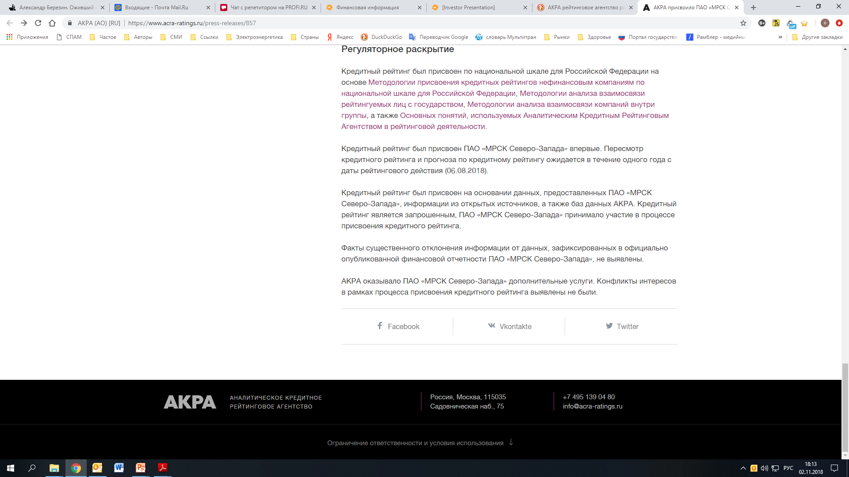
КРЕДИТНЫЙ ПОРТФЕЛЬ ГРУППЫ КОМПАНИЙ ПО ИТОГАМ 2025 ГОДА
Соотношение долга (млн руб.) к EBITDA
Кредитный рейтинг
 | AA+(RU) | Стабильный
    22.07.2025 Аналитическое Кредитное Рейтинговое Агентство (АКРА) подтвердило кредитный рейтинг
    ПАО «Россети Северо-Запад» на уровне АА+(RU), прогноз «Стабильный».
 | ruAA+ | Стабильный
25.11.2025 Рейтинговое агентство «Эксперт РА» повысило рейтинг кредитоспособности нефинансовой компании ПАО «Россети Северо-Запад» до уровня ruAA+, прогноз по рейтингу – стабильный.
* включая обязательства по аренде
    Показатель Долг/EBITDA по итогам 2025 г. снизился на 0,2 по сравнению с показателем Долг/EBITDA по итогам
    2024 г. и составил 1,3. Снижение соотношения Долг/EBITDA обусловлено ростом показателя EBITDA.
    Задолженность по кредитам и займам на конец отчетного периода (без учета обязательств по аренде и процентов по кредитам и займам) составила 16 320 млн руб., в том числе:
    - долгосрочные кредиты и займы – 8 072 млн руб., что составляет 49,5% в структуре долгового портфеля Общества;
    - краткосрочные кредиты и займы – 8 248 млн руб., что составляет 50,5% в структуре долгового портфеля Общества.
    Сумма задолженности по процентам и купонным выплатам на 31.12.2025 составила 176 млн руб.
долговоЙ портфелЬ на 31.12.2025 по сроку погашения,** млн руб.
** Без обязательств по аренде и процентов по кредитам и займам.

Slide 13
Спасибо за внимание!
Контактная информация:
Начальник департамента экономики
Сидорова Татьяна Александровна
sidorova@mrsksevzap.ru
(812) 305-1021
Начальник департамента корпоративного управления и взаимодействия с акционерами
Темнышев Александр Александрович
temnyshev@mrsksevzap.ru
(812) 305-1046

